Slide 1
Білім беру саласындағы мемлекеттік қызметті автоматтандыру туралы.
1 сыныпқа оқушыларды қабылдау

Slide 2
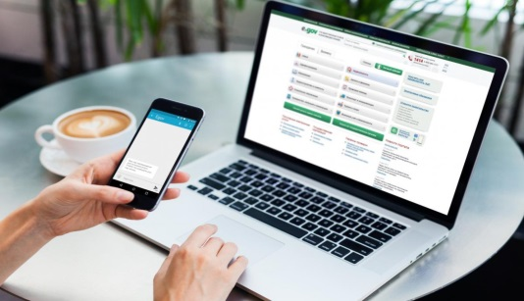
Ақпараттық технологиялардың қарқынды дамуы, ақпараттық қоғамның қалыптасуы қоғамның дамуына әсер етті. Ақпараттық-коммуникациялық технологиялардың әсерінен қазіргі қоғам жаңғыртылуда. Қазақстанда білім беру саласындағы электрондық шешімдерді дамытуға ерекше рөл беріледі. Осылайша, білім беру бөлімі бойынша қызметтердің бір бөлігін ақпараттық жүйелер, интернет арқылы қашықтықтан алуға болады.
Еліміздегі мемлекеттік қызметтің басым бөлігі білім беру саласында көрсетіледі. Әсіресе, балабақшаларға, мектептерге, колледждерге және жоғары оқу орындарына қабылдау қызметі –үлкен сұранысқа ие.
Білім беру ұйымдарына құжат тапсыру үшін біраз уақыт жұмсау қажет болатын. Ол үшін көптеген анықтамаларды жинап, басқа мемлекеттік органдардан құжаттарды алып, оларды апарып беру сынды бірқатар кезеңдерден өту қажет еді. Мұндай процесс өте ыңғайсыз екені түсінікті. Қазіргі кезде бұл жағдай өзгеру үстінде.Мәселен, балабақшаларға, мектептерге, колледждер мен жоғары оқу орындарына қабылдау процесін автоматтандыру, қағазбастылық деңгейін күрт төмендету, жалпы қабылдау талаптарын жеңілдету жұмыстары қолға алынды.

Slide 3
1 сыныпқа қабылдау egov.kz
порталы арқылы жүргізіледі
Құжаттар 2021 жылдың
1 сәуірінен 1 тамызға
дейін қабылданады

Slide 4
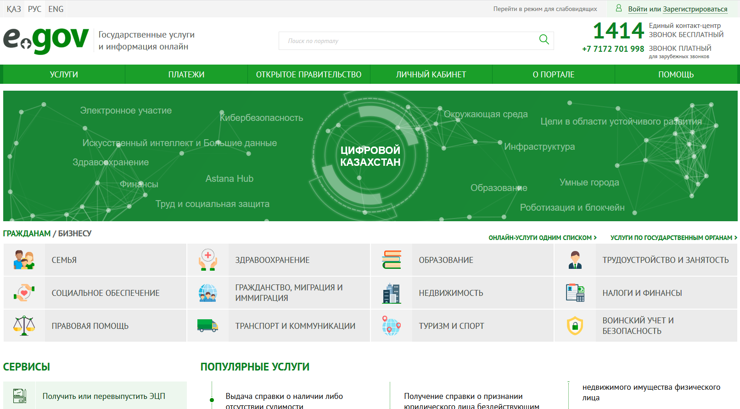

Slide 5
Қазақстан Республикасы Білім және ғылым министрінің 2020 жылғы 24 маусымдағы № 264 бұйрығына сәйкес 2021-2022 оқу жылына 1-сыныпқа құжаттарды қабылдау 2021 жылдың 1 сәуірінен бастап EGOV.KZ электрондық үкіметінің порталы арқылы жүзеге асырылады.
Ата-аналарға порталдың «Білім» бөлімінен «Орта білім» бөліміне өту қажет. Ары қарай «Білім беру ұйымдарына құжаттарды қабылдау және оқуға қабылдау» қызметін таңдап, қажетті құжаттарды қоса жолдай отырып өтініш беру жеткілікті.
Балаларды бірінші сыныпқа қабылдау үшін қажетті құжаттар:
• Ата-аналарынан өтініш (немесе оларды алмастыратын тұлғалардан);
• Баланың туу туралы куәлігінің көшірмесі;
• Денсаулығы туралы анықтамасы (медициналық паспорт);
• 063/у нысаны бойынша денсаулық жағдайы туралы құжат;
• 3*4 2 фотосурет
Білім беру ұйымы өтініш берушіден міндетті көрсетілген тізбеден басқа құжаттарды тапсыруды талап етуге құқығы жоқ.
.

Slide 7
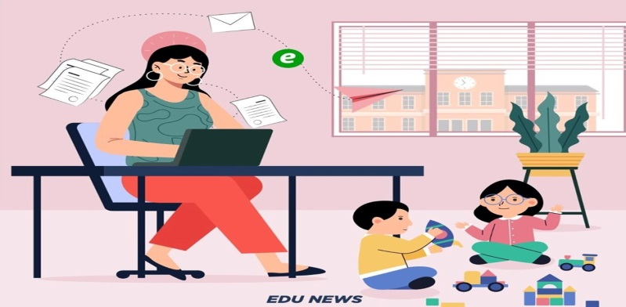
Бірінші сынып оқушыларының құжаттарын қабылдау маусымнан бастап емес, одан ертерек – бірінші сәуір мен бірінші тамыз аралығына дейін жалғасады.
Мұндай өзгерістер не үшін қажет? Біріншіден, бұл – ата-аналар үшін ыңғайлы. Олар мектепті алдын-ала анықтап, оқуға түсу үшін қажетті құжаттарын мектеп ұжымы немесе өздері еңбек демалысында болған уақытта емес, одан ертерек тапсыра алады

Slide 8
Білім және ғылым министрлігінің болжамынша, 2021-2022 оқу жылында елімізде 340 мыңнан аса бала мектеп табылдырығын аттайды. Бастауыш білімнің жалпы оқу бағдарламаларын іске асыратын білім беру ұйымдары дайындық деңгейіне қарамастан, білім беру ұйымы қызмет көрсететін аумақта тұратын барлық балалардың қолжетімділігін қамтамасыз ете отырып, алты жастағы және күнтізбелік жылда алты жасқа толатын балаларды бірінші сыныпқа қабылдауды қамтамасыз етеді..
Ережеге сәйкес, 1-сыныпқа қабылдау кезінде құжаттар алдымен мектептің қызмет көрсету аумағынан алғашқы 3 өтініш берушіден (тіркелу орны бойынша) қабылданады. Одан кейін басқа шағын учаскеден 1 өтініш берушіден (3:1 қағидаты бойынша) қабылданады.
Гимназия, лицейлерден басқа мектептердің барлығы балаларды мектепке емтиханысыз қабылдайды.

Slide 9
Оқушыларды бір мектептен екіншісіне ауыстыру да жаңа форматта жүргізіледі, ол процесс те автоматтандырылады.
Яғни, ата-аналарға бір мектептен екінші мектепке барудың қажеті болмайды және қағаз түрінде құжаттарды тапсырудың, ескі мектептен кету түбіртегін, одан кейін келу түбіртегін ресімдеудің қажеті жоқ.

Slide 10
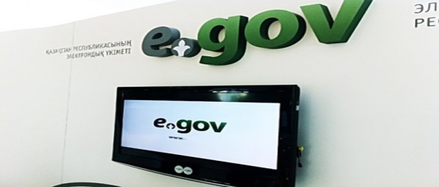
Мектеп әкімшілігінің көзқарасы бойынша, бұл өзгерістер процестерді оңайлатады және мектеп қызметін жоспарлауды әлдеқайда ыңғайлы етеді. Яғни, мектеп басшылығы сыныптарды алдын-ала толтыра алады, оқулықтардың қажетті санымен алдын ала қамтамасыз етіледі және оларды уақытында жеткізеді, сағаттарды бөледі, сыныптардың санына байланысты педагогтерді қабылдай алады. Жалпы, оқу жылының басталуына тиімді дайындалуға мүмкіндік туады.

Slide 11
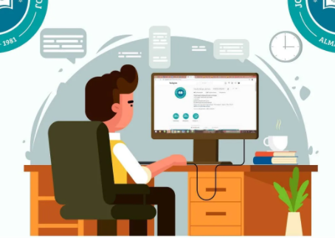
Құжаттарды беруді автоматтандыру және интернет арқылы қашықтықтан білім беру саласындағы мемлекеттік қызметтерді алу Қазақстан Республикасының азаматтары үшін білім беру саласының ашықтығын және қолжетімділігін қамтамасыз етеді.

